Slide 1

Муниципальное бюджетное общеобразовательное учреждение
«Средняя общеобразовательная школа п. Джонка»
Всероссийский фестиваль
музейных экспозиций образовательных организаций
«Без срока давности»
Тематическое направление
«Великая отечественная война – война на уничтожение советского народа»
Автор: Скрипникова Татьяна Юрьевна
Руководитель музея
2026

Slide 2
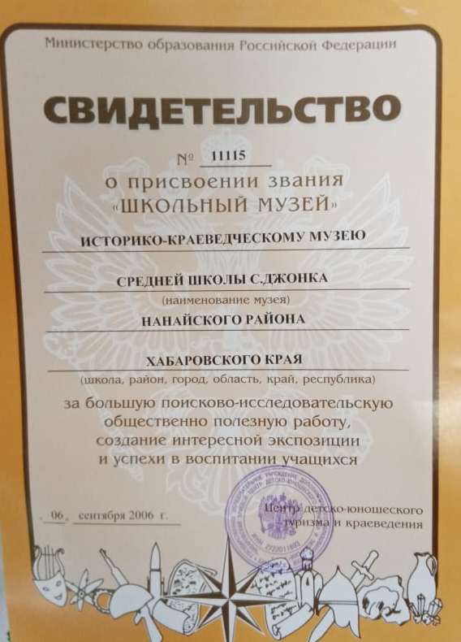
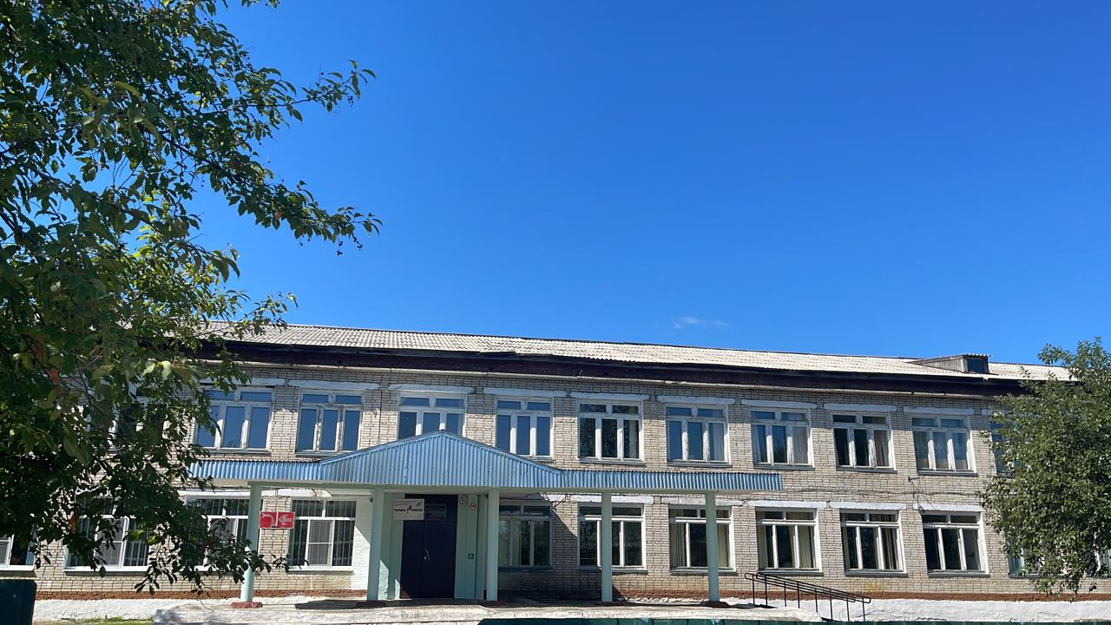
Добро пожаловать
в историко-краеведческий музей
МБОУ СОШ п. Джонка
Нанайского района
Хабаровского края

Slide 3

Сведения о музее
Название музея | Историко-краеведческий
Профиль музея | Исторический
Дата открытия | 2006 г.
Свидетельство | 11115
Адрес, телефон | 682362, Хабаровский край, Нанайский район, п. Джонка ул.Комсомольская,44 (42156) 4-42-85
е-mail, сайт | djonkaschool@mail.ru http://mou-djonka.obrnan.ru/dlya-uchashhihsya/muzey
Руководитель музея | Скрипникова Татьяна Юрьевна
Разделы экспозиции | 1. Джонка: далекое и близкое. 2. «Дорогами памяти» 3. Школа: шаг во времени. 4. Славянская изба. 5. Быт и культура нанайцев. Краеведческий раздел: «Декоративно-прикладное искусство народов Приамурья и русских переселенцев» «Быт прошлого и настоящего»

Slide 4

Народная мудрость гласит:
«Историю надо знать и помнить.
Знать и помнить , беречь и хранить.
Мало самому знать - надо передать другому.»
Приходит поколение ребят, которое, к огромному сожалению, станет последним поколением, успевшим увидеть ветеранов Великой Отечественной войны.
Младшее поколение все чаще представляет себе события той ужасающей катастрофы целого народа, опираясь на современные художественные фильмы, где герой – крепкий и мужественный военный, не знающий поражений и страха. Но война не обошла стороной ни один дом, не пощадила судьбу ни одной семьи, отпечаталась тяжким бременем в сознании каждого человека
11 апреля – Международный день освобождения узников фашистских концлагерей. С целью сохранения исторической памяти о миллионах людей, ставших жертвами нацистских концлагерей, в школьном музее оформлена экспозиция «Путь к свободе: память о жертвах фашистских концлагерей»

Slide 5


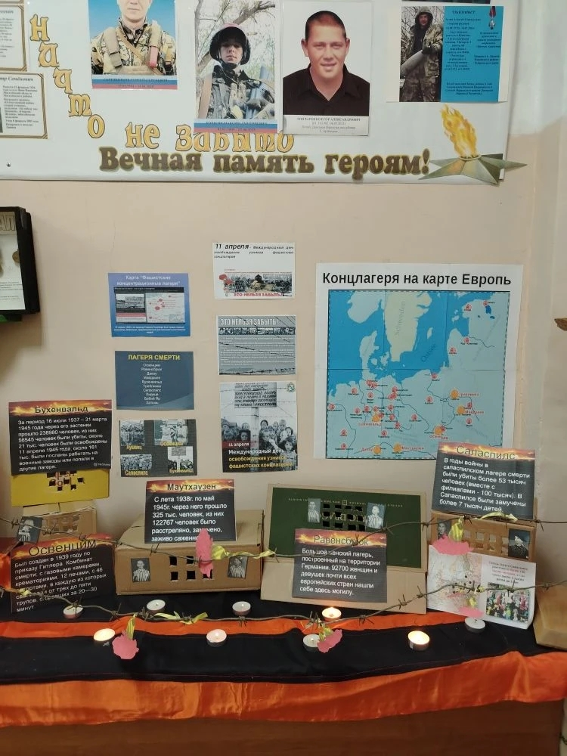

Slide 6
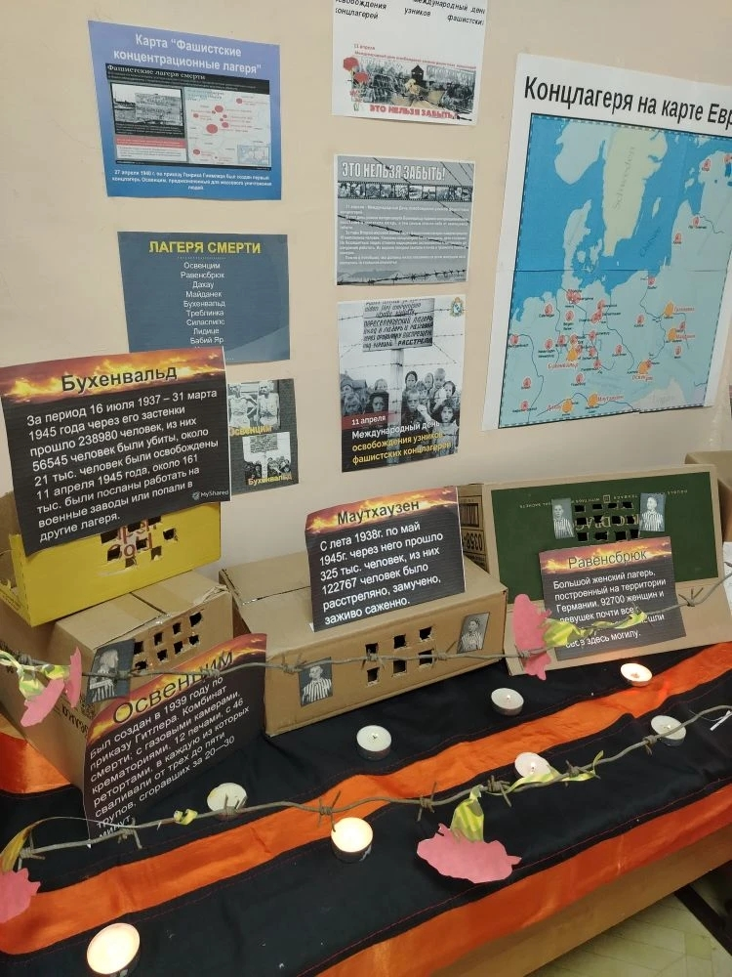
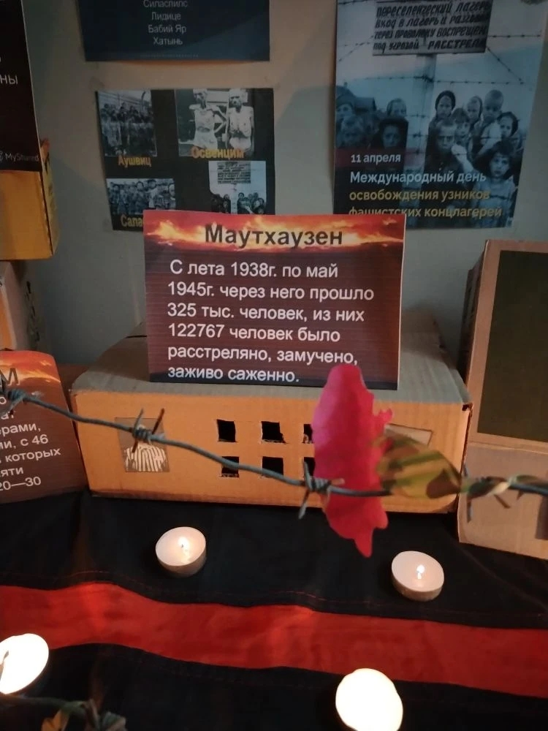

Slide 7

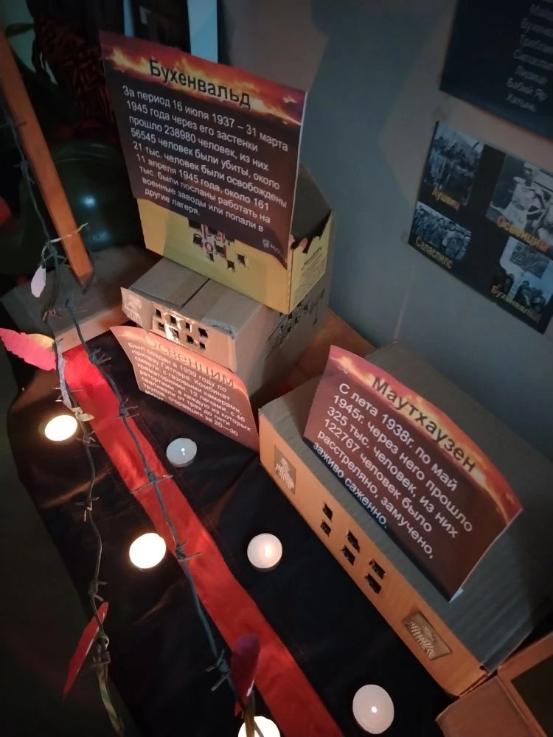
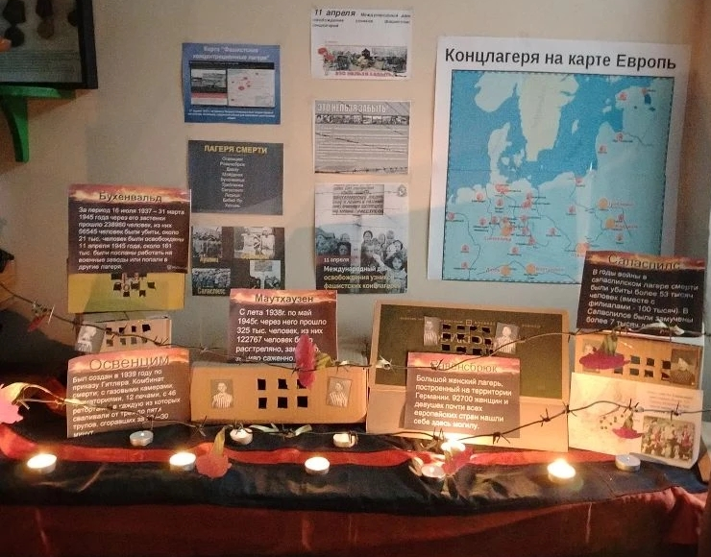

Slide 8

